Slide 2



KHỞI ĐỘNG
Trò chơi:
Hái cam

Slide 3















1
2
4
5
3
5: Đọc to:
O, U, X
1: Đọc to:
A, B, C
2: Đọc to:
D, E, G, H
4: Đọc to:
P, R, S, T
3: Đọc to:
I, L, M, N

Slide 4
m
p
a
a

Slide 5
m
p
a
a
a
m
a
p

Slide 6
am
m
a
ap
p

Slide 7

cam
c
am
am
quả cam

Slide 8
đạp
đ
ạp
ạp
xe đạp

Slide 9


Slide 10
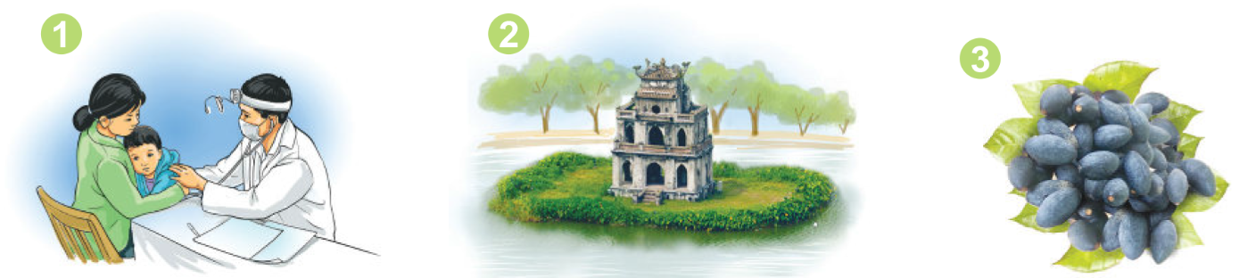
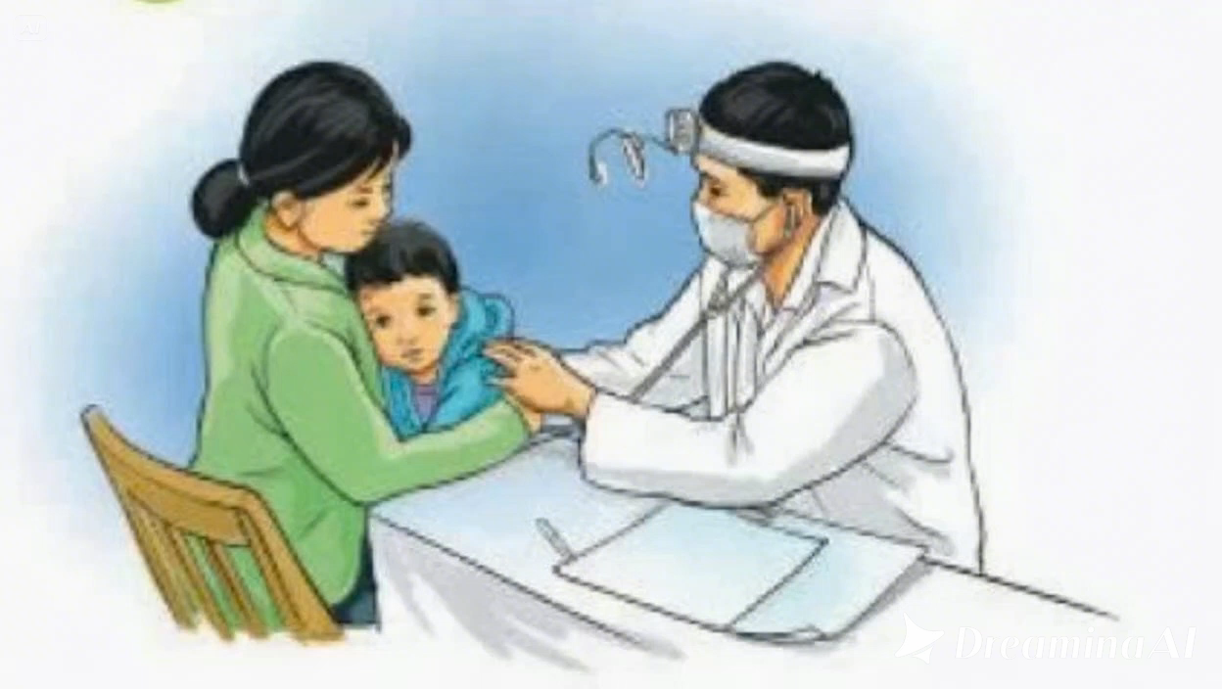


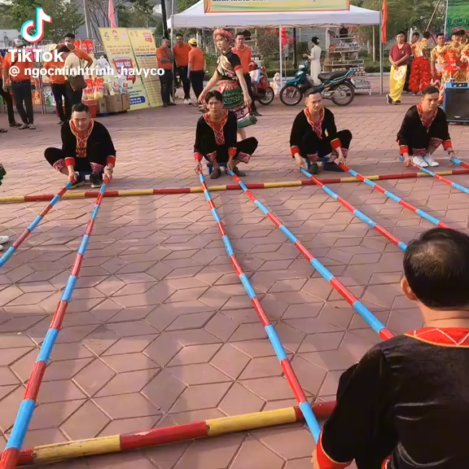

Slide 11


Slide 12


Slide 13
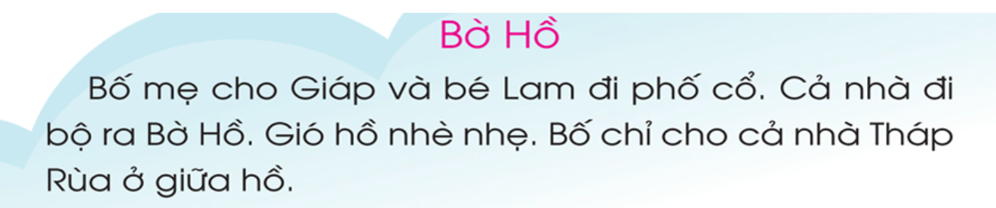

Slide 14
Mở rộng tiếng có vần : am - ap

